Slide 1





Главное управление МЧС России по Республике Коми
«Требования пожарной безопасности при организации противопожарного режима на объектах торговли»
Рекомендации для предпринимателей и юридических лиц
г. Сыктывкар, 2018 год

Slide 2
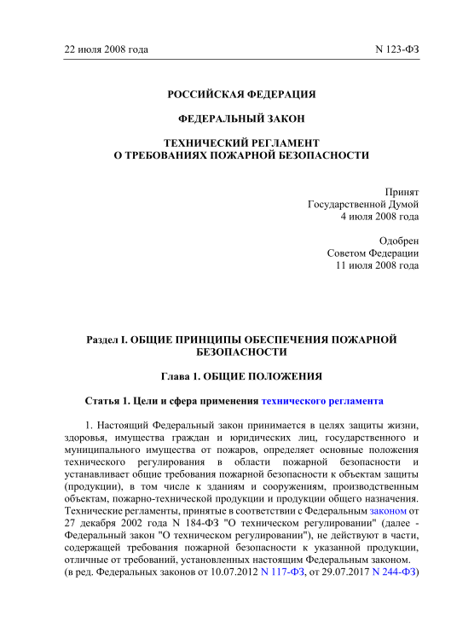
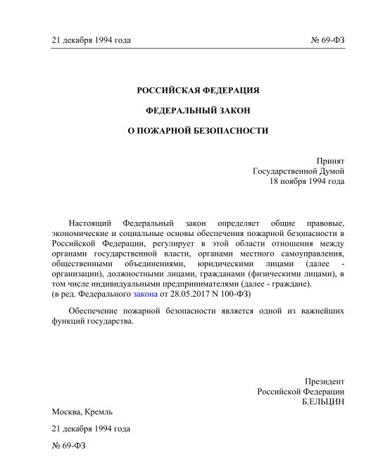
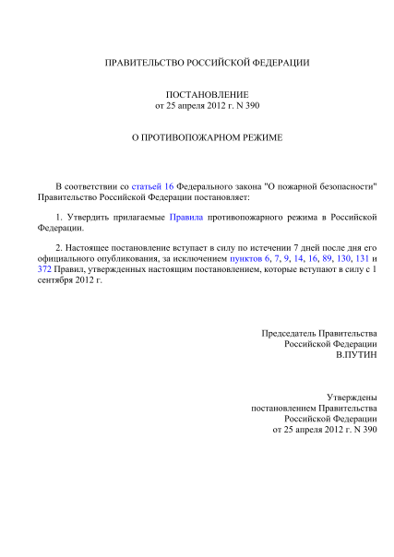
Нормативные документы, определяющие основные положения технического регулирования в области пожарной безопасности

Slide 3
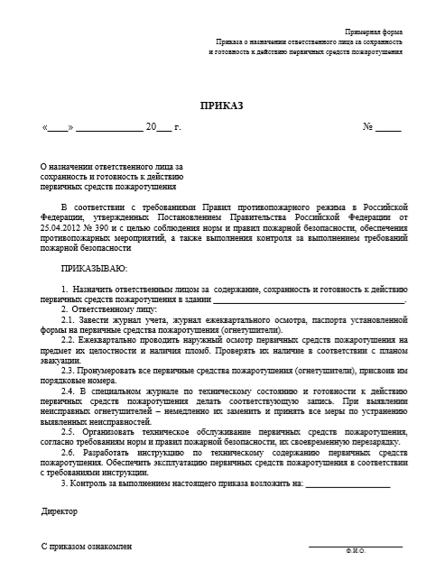
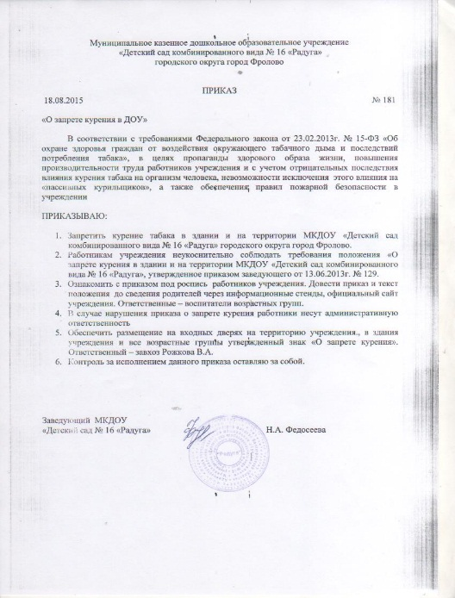
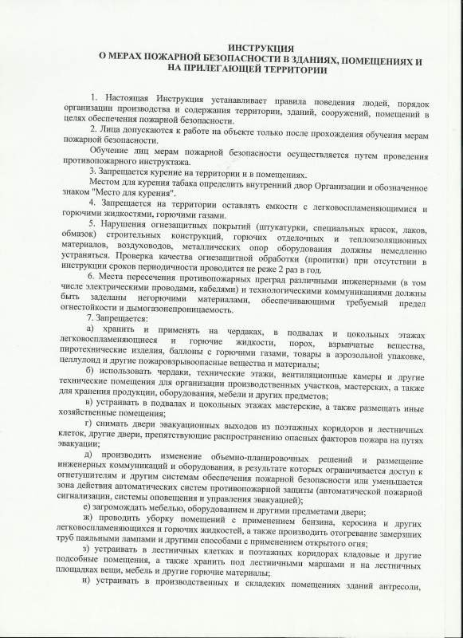
В целях организации противопожарного режима на объекте защиты руководителю объекта необходимо:
- разработать и утвердить инструкцию о мерах пожарной безопасности.
- назначить лицо, ответственное за пожарную безопасность.
- организовать обучение лиц мерам пожарной безопасности Разместить в складских, производственных, административных и общественных помещениях таблички с номером телефона для вызова пожарной охраны.

Slide 4
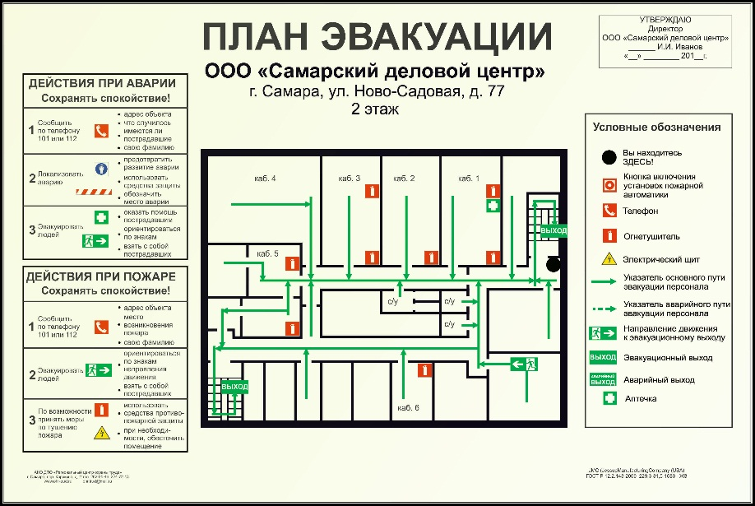

Обеспечить наличие планов эвакуации людей при пожаре, наличие инструкции о действиях персонала по эвакуации людей при пожаре, а также проведение не реже 1 раза в полугодие практических тренировок лиц, осуществляющих свою деятельность на объекте защиты.
Обеспечить выполнение на объекте защиты требований Федерального закона «Об охране здоровья граждан от воздействия окружающего табачного дыма и последствий потребления табака» (запрещается курение на территории и в помещениях на объектах защиты торговли).

Slide 5

При эксплуатации объектов защиты запретить:
- хранить и применять на чердаках, в подвалах и цокольных этажах, зданий легковоспламеняющиеся и горючие жидкости и другие пожаровзрывоопасные вещества и материалы.
- использовать чердаки, технические этажи, вентиляционные камеры и другие технические помещения для организации производственных участков, мастерских, а также для хранения продукции, оборудования, мебели и других предметов;
- размещать и эксплуатировать в лифтовых холлах кладовые, киоски, ларьки и другие подобные помещения, а также хранить горючие материалы;
- снимать предусмотренные проектной документацией двери эвакуационных выходов из поэтажных коридоров, холлов, фойе, тамбуров и лестничных клеток, другие двери;
- размещать мебель, оборудование и другие предметы на подходах к пожарным кранам внутреннего противопожарного водопровода и первичным средствам пожаротушения, у дверей эвакуационных выходов.

Slide 6
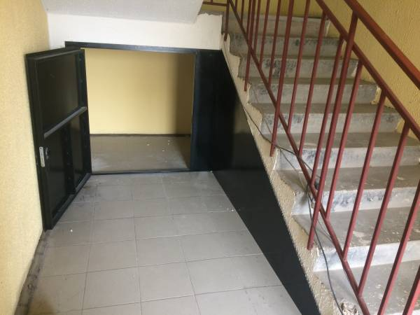
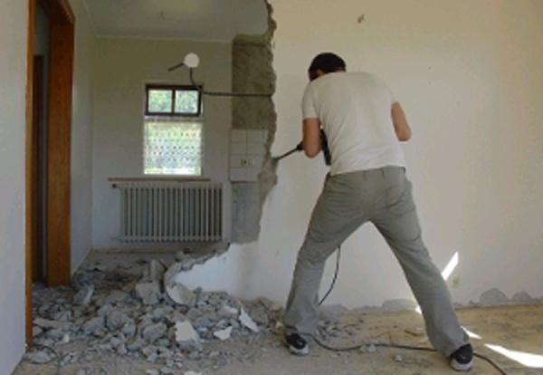
- устраивать в лестничных клетках и поэтажных коридорах кладовые и другие подсобные помещения, а также хранить под лестничными маршами и на лестничных площадках вещи, мебель и другие горючие материалы;
- устанавливать в лестничных клетках внешние блоки кондиционеров;
- изменять (без проведения в установленном законодательством Российской Федерации о градостроительной деятельности и законодательством Российской Федерации о пожарной безопасности порядке экспертизы проектной документации) предусмотренный документацией класс функциональной пожарной опасности зданий.

Slide 7
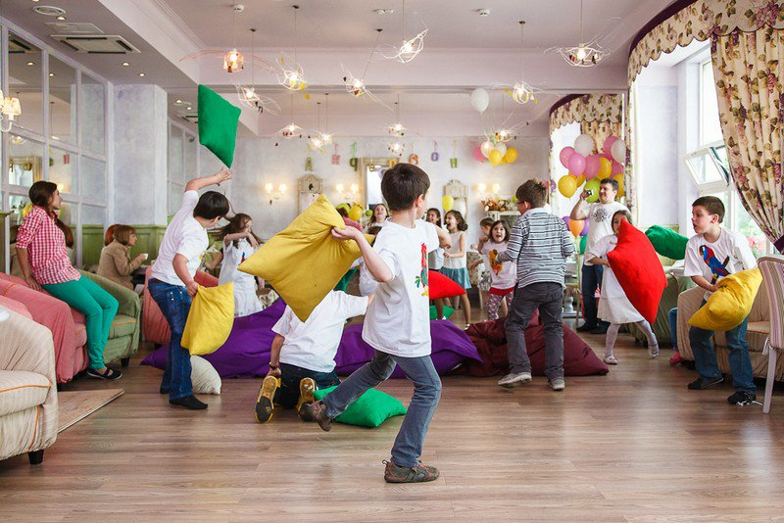
При проведении мероприятий с массовым пребыванием людей руководитель организации обеспечивает:
а) осмотр помещений перед началом мероприятий в целях определения их
готовности в части соблюдения мер пожарной безопасности;
б) дежурство ответственных лиц на сцене и в зальных помещениях.

Slide 8
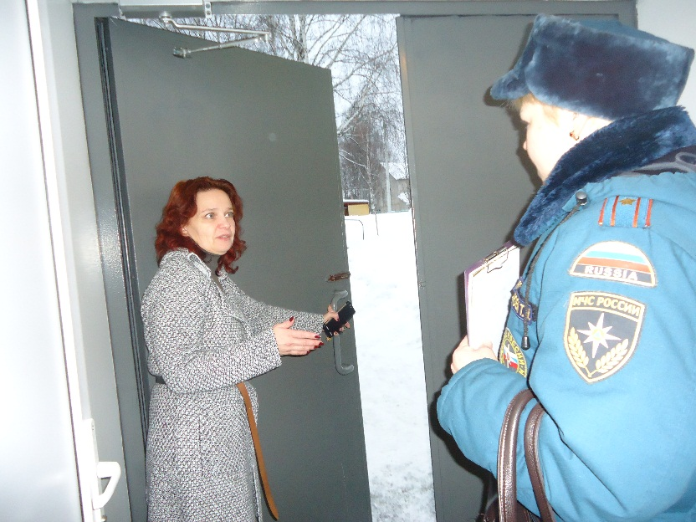

При эксплуатации эвакуационных путей и выходов руководителю организации необходимо:
- обеспечить соблюдение проектных решений.
- предусмотреть запоры на дверях эвакуационных выходов, обеспечивающих свободное открывания изнутри без ключа.
- обеспечить наличие проходов к путям эвакуации и эвакуационным выходам.
- обеспечить исправное состояние механизмов для самозакрывания противопожарных дверей.
- обеспечить надежное закрепление к полу ковров, ковровых дорожек и других покрытий полов.
- обеспечить исправное состояние знаков пожарной безопасности.

Slide 9
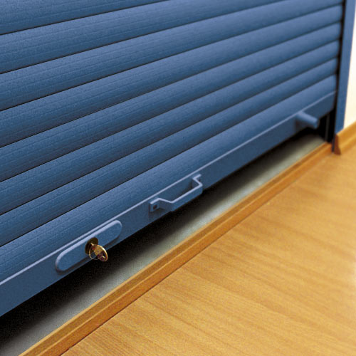
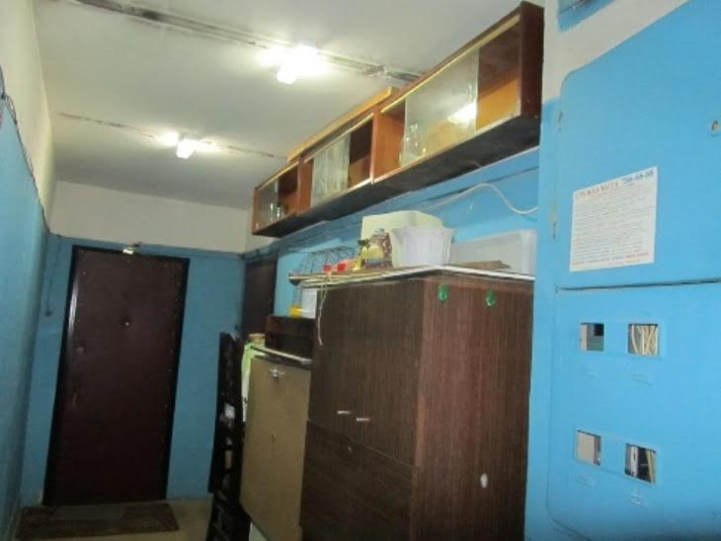
запрещается
- устанавливать раздвижные и подъемно-опускные двери и ворота без возможности вручную открыть их изнутри, вращающиеся двери и турникеты;
- размещать (устанавливать) на путях эвакуации и эвакуационных выходах различные материалы, изделия, оборудование, и другие предметы, а также блокировать двери эвакуационных выходов;
- устраивать в тамбурах выходов сушилки и вешалки для одежды, а также хранить материалы;
- фиксировать самозакрывающиеся двери лестничных клеток, а также снимать их;
- заменять армированное стекло обычным;
- изменять направление открывания дверей.

Slide 10
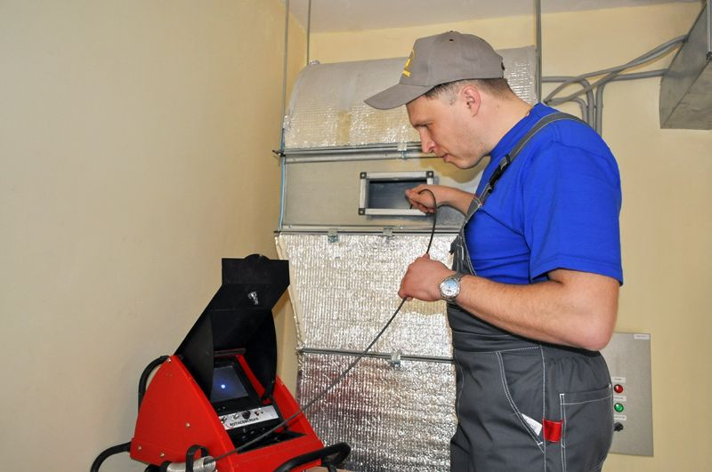
Содержание систем вентиляции объектов защиты:
При эксплуатации систем вентиляции руководитель организации обеспечивает проверку огнезадерживающих устройств (заслонок, шиберов, клапанов и др.) в воздуховодах, устройств блокировки вентиляционных систем с автоматическими установками пожарной сигнализации или пожаротушения, автоматических устройств отключения вентиляции при пожаре в соответствии с инструкцией завода-изготовителя, а так же в соответствии с установленным порядком руководителя организации.

Slide 11
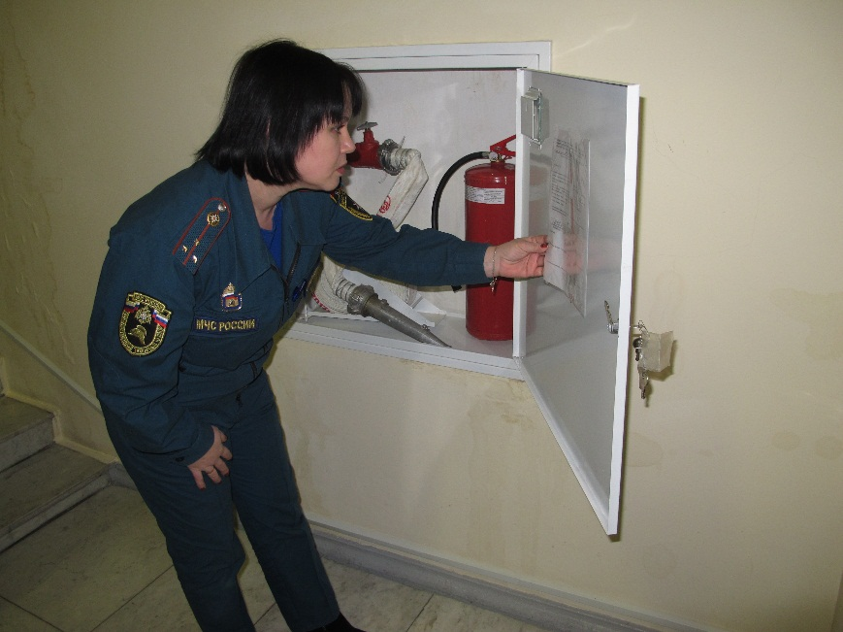
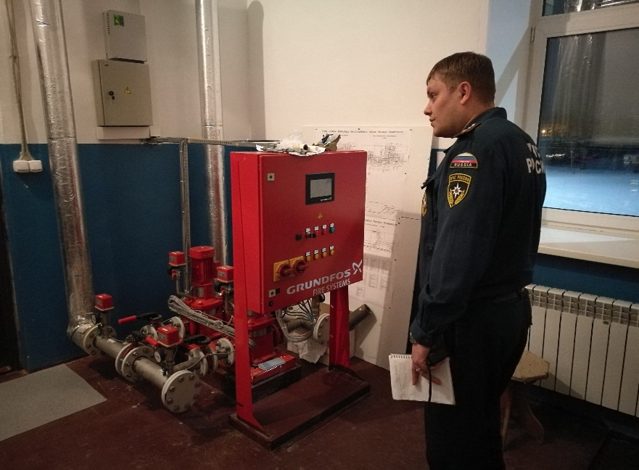
При содержании систем противопожарного водоснабжения необходимо:
Обеспечить исправность, своевременное обслуживание и ремонт источников наружного и внутреннего противопожарного водопровода не реже 2 раз в год.
Организовать утепление и очистку от снега и льда источников наружного противопожарного водоснабжения, а также доступность подъезда.
Обеспечить укомплектованность пожарных кранов.
Обеспечить помещения насосных станций схемами противопожарного водоснабжения и схемами обвязки насосов. Обеспечить исправное состояние и проведение проверок работоспособности задвижек с электроприводом.

Slide 12
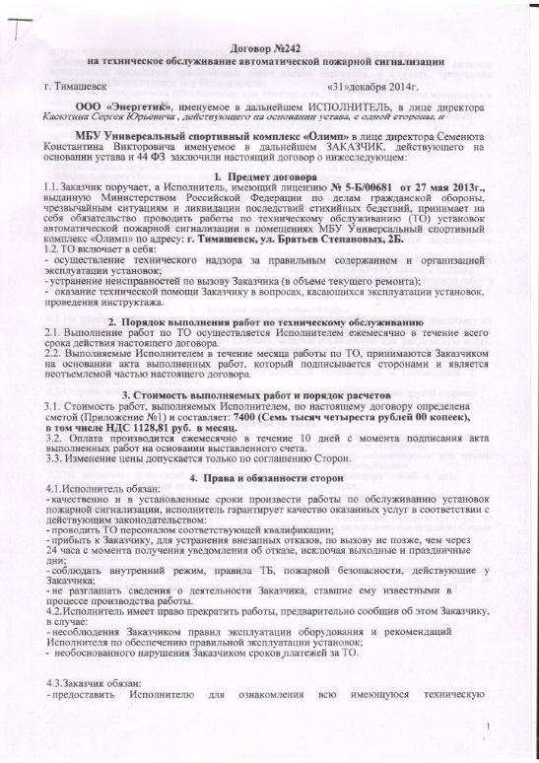
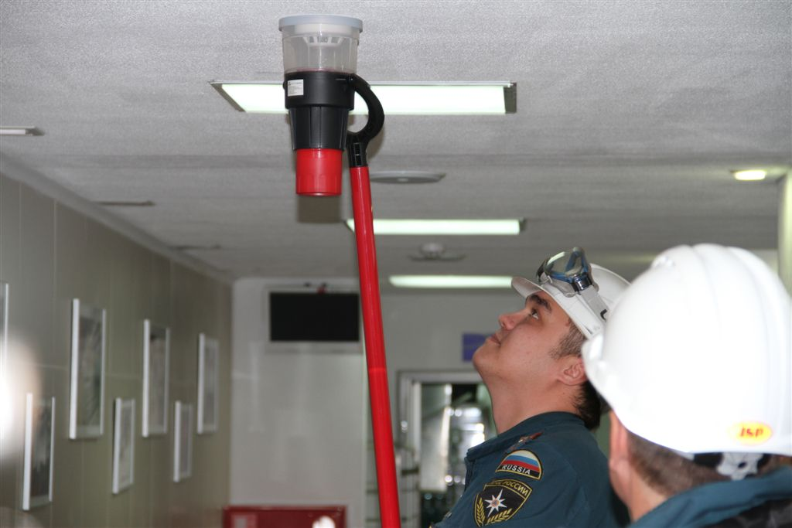
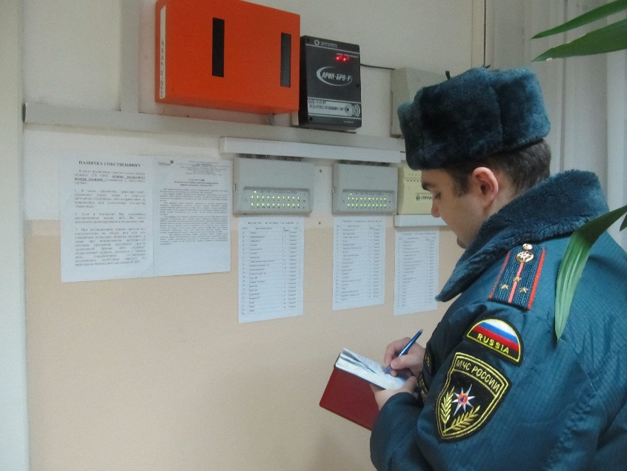
При содержании автоматических систем противопожарной защиты необходимо:
- обеспечить исправное состояние систем и установок противопожарной защиты и организовать проведение проверок.
- организовать наличие на объекте защиты исполнительной документация.
- обеспечить в соответствии с годовым планом-графиком, проведение регламентных работ по техническому обслуживанию и планово-предупредительному ремонту.
- при выполнении работ принять необходимые меры по защите объекта от пожара.
- обеспечить наличие в помещении диспетчерского пункта (пожарного поста) инструкции о порядке действий дежурного персонала.

Slide 13
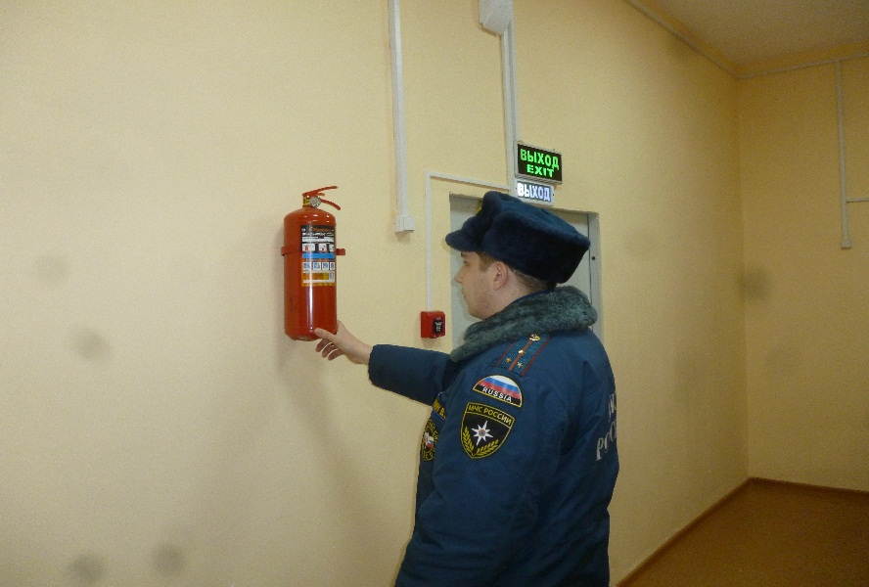
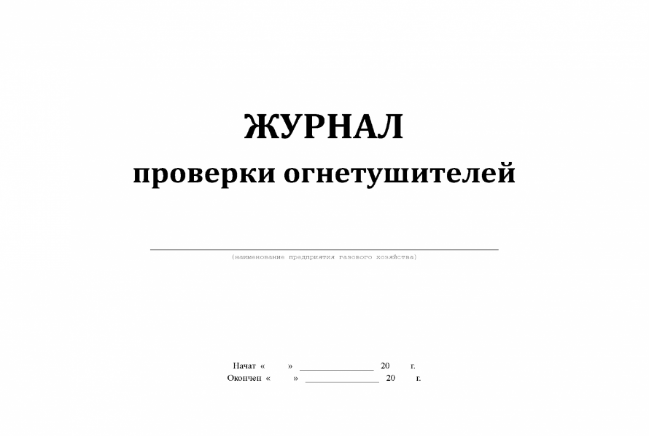
Оснащение объекта защиты первичными средствами пожаротушения:
Руководитель организации обеспечивает объект защиты огнетушителями по нормам согласно требований настоящих Правил.
Обеспечивает соблюдение сроков их перезарядки, освидетельствования и своевременной замены, указанных в паспорте огнетушителя.

Slide 14
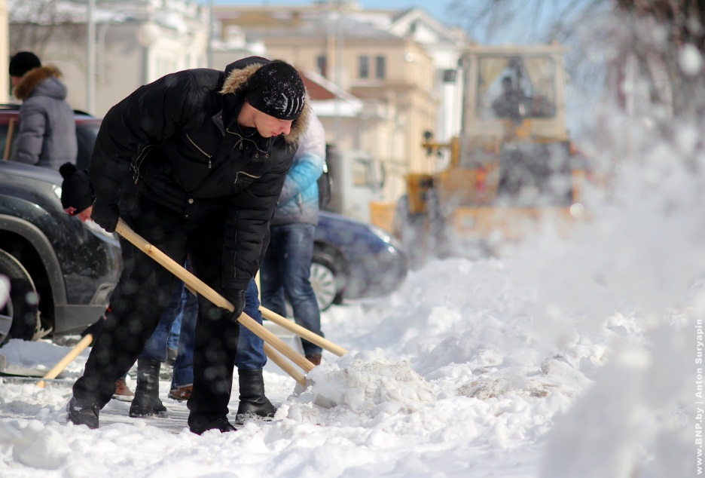

При содержании прилегающей территории к объекту защиты необходимо:
Обеспечить исправное содержание дорог, проездов и подъездов к зданиям, и пожарным гидрантам.
При проведении ремонтных работ дорог или проездов, предоставить в подразделение пожарной охраны информацию о сроках проведения этих работ.
Обеспечить размещение временных строений на расстоянии не менее 15 метров.
Установить запрет на:
- использование для стоянки автомобилей разворотных и специальных площадок, предназначенные для установки пожарно-спасательной техники.
- использование противопожарных расстояний между зданиями для складирования материалов, стоянки транспорта и строительства зданий.

Slide 15

Административная ответственность
За нарушение требований пожарной безопасности, законодательством Российской Федерации предусмотрена административная ответственность в соответствии со статьей 20.4 Федерального закона от 30.12.2001 № 195-ФЗ «Кодекс Российской Федерации об административных правонарушениях».

Slide 16
Главное управление МЧС России по Республике Коми
«Требования пожарной безопасности при организации противопожарного режима на объектах торговли»
Рекомендации для предпринимателей и юридических лиц
г. Сыктывкар, 2018 год

